Slide 1
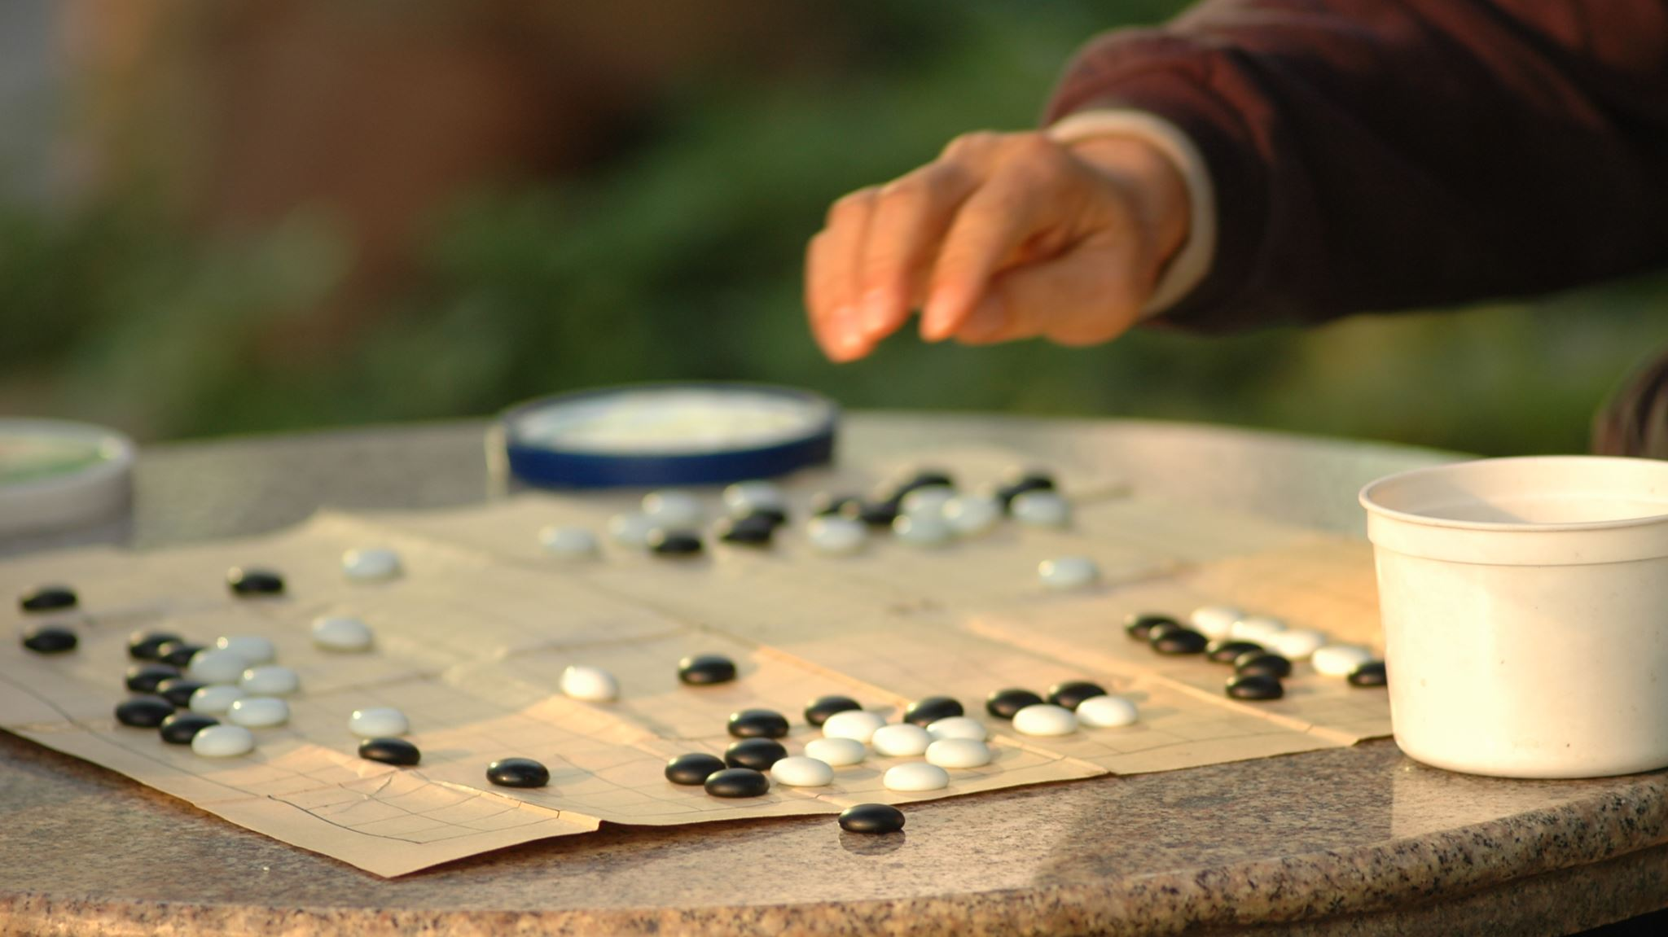
Wykorzystanie algorytmu min-max w Warcabach
Przygotował: Karol Profic 228836

Slide 2
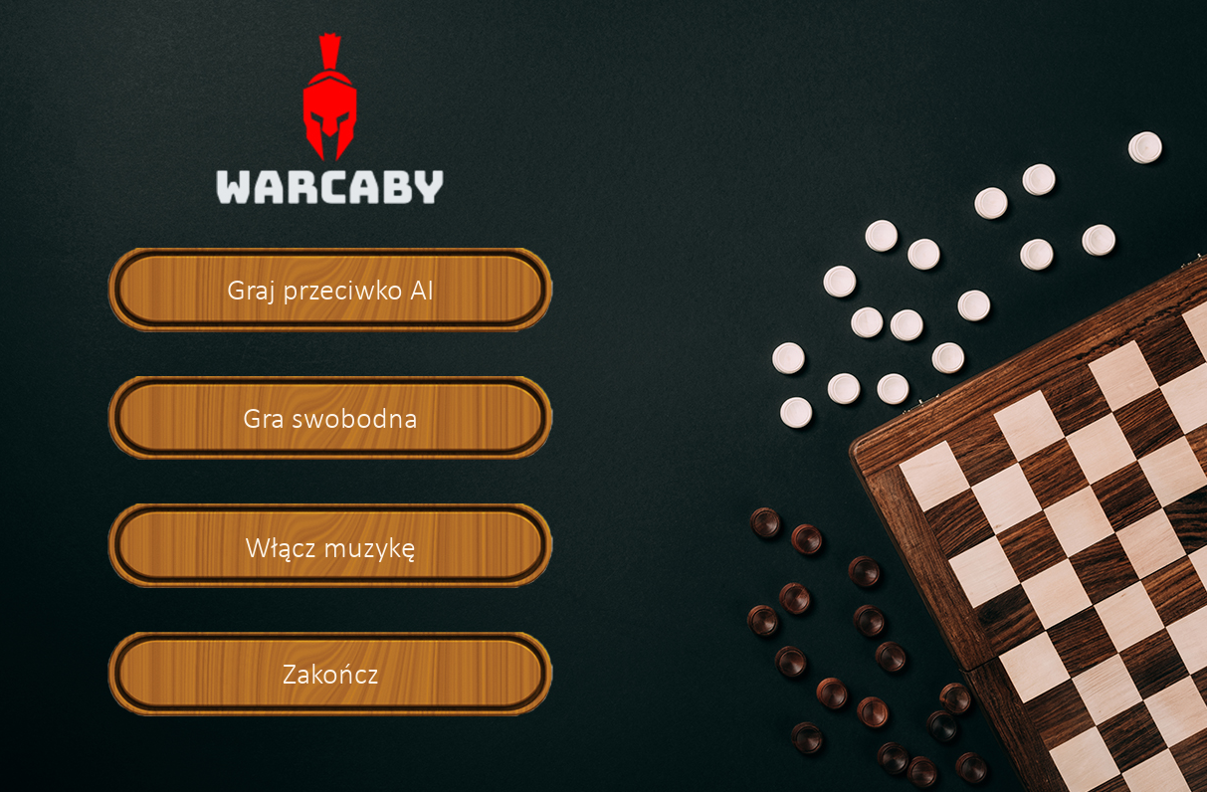
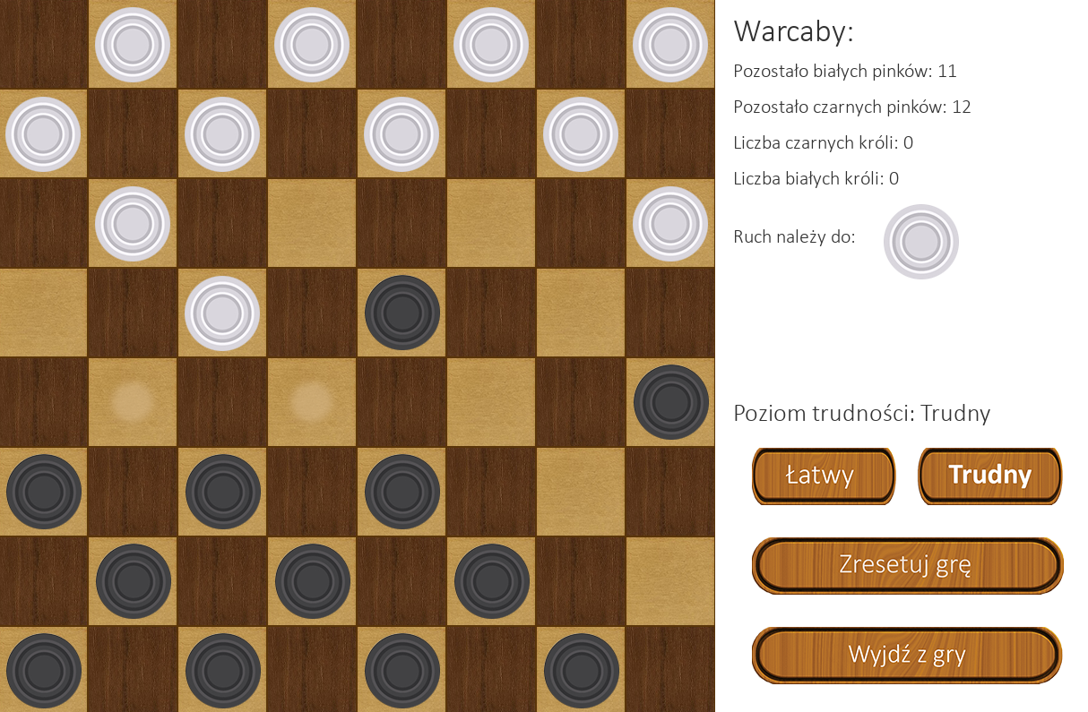
Wygląd GUI

Slide 3
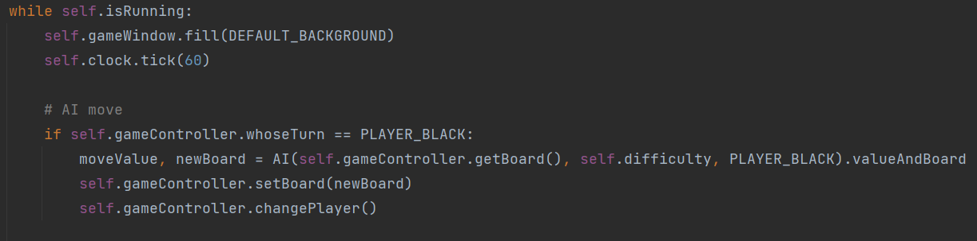
Wywołanie wyszukiwania ruchu

Slide 4
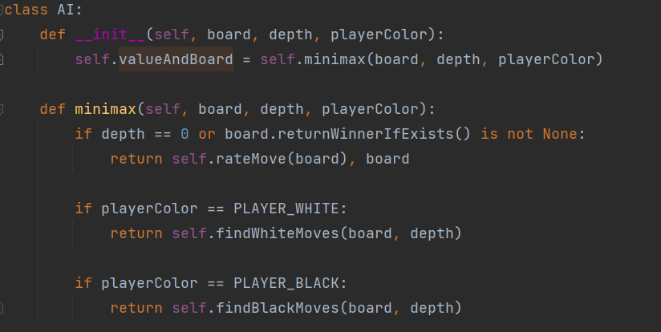
Metoda rekurencyjna minmax

Slide 5
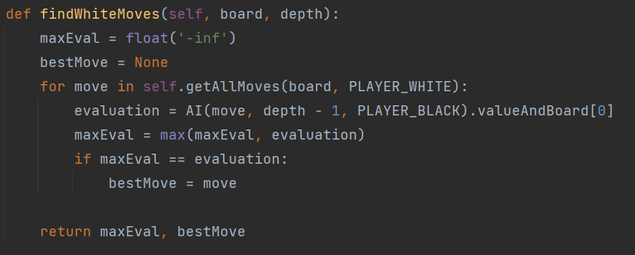
Znajdowanie najlepszego ruchu dla białych pionków

Slide 6
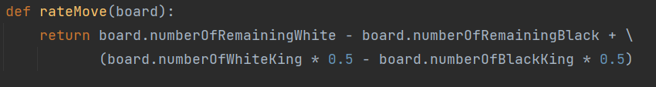
Ocena ruchu

